Slide 1
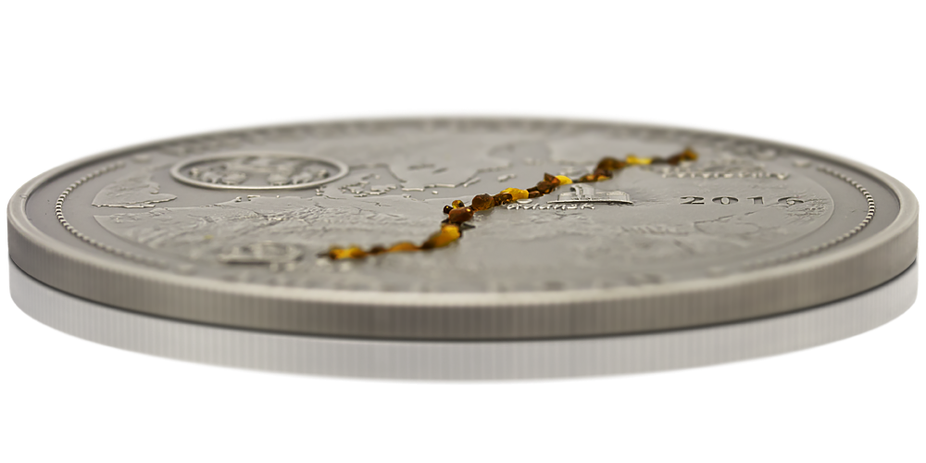
Amberbank 2019
29 – 30 июня, пгт. Янтарный
пр
Во время проведения Amberfest 2019 отделение «Янтарного банка» вводит в обращение два вида монет, обеспеченных янтарём. Монеты чеканки разных монетных дворов.

Slide 2
I Чемпионат Мира по Командной Ловле Янтаря III Открытый Чемпионат России по Ловле Янтаря
Amberfest 2019
29 - 30 ИЮНЯ
В Янтарном

Slide 3
Amberfest 2019
Amberfest прямой наследник «Янтарных Фестивалей», проводимых в посёлке Пальмникен (Янтарный) до начала Второй Мировой Войны.
Amberfest наглядно демонстрирует, где находятся основные мировые запасы «солнечного камня» и откуда начинается «Великий янтарный путь».
Цели и задачи мероприятия:
Привлечение туристов из России и ближнего зарубежья в КО;
Популяризация балтийского янтаря как одного из главных богатств нашего края;
Объединение жителей и гостей области под Янтарным флагом.

Slide 4
Янтарный Банк 2019
в рамках проведения фестиваля Amberfest 2019
ОБУЩАЮЩИЕ И ПРОСВЕТИТЕЛЬНОЕ МЕРОПРИЯТИЕ В ЦЕЛЯХ ИСТОРИКО-ФИНАНСОВОГО ПРОСВЕЩЕНИЯ НАСЕЛЕНИЯ
Янтарный Банк – это интерактивная специализированная площадка, которая тематически связана с другими зона активности, но имеет свою уникальную специфику.
Во время проведения на территории фестиваля вводится собственная валюта – янтарные дукаты, которыми можно будет расплачиваться с торговцами за приобретённые товары и услуги. Обменять дукаты на рубли во время мероприятия можно будет в отделении Янтарного Банка. Стоимость янтарного дуката привязана к стоимости одной 100 граммовой порции янтаря, вбрасываемой на позицию для соревнований на Чемпионате

Slide 5
Янтарный Банк 2019
в рамках проведения фестиваля Amberfest 2019
Целевое назначение площадки:
Показать населению на живых примерах разницу между «дешёвой» и «дорогой» монетой, недостатки финансовой системы, имеющей более одного эмитента денежных средств
Способствовать большей открытости банковского сектора Калининградской области
Повышение лояльности населения к деятельности Компании-спонсора через игровую и развлекательную деятельность

Slide 6
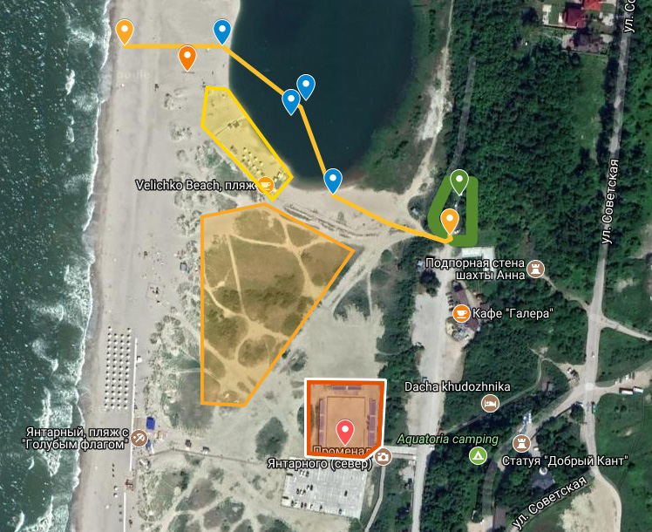
Янтарный Банк 2019
в рамках проведения фестиваля Amberfest 2019
Схема фестиваля
Территория фестиваля включает:
Интерактивные площадки спонсоров;
Палаточный городок;
Фудкорты;
Три сцены для танцоров, музыкантов и прочих артистов;
Актёры-аниматоры, разыгрывающие сцены, влияющие на колебания курса янтарных дукатов;

Slide 7
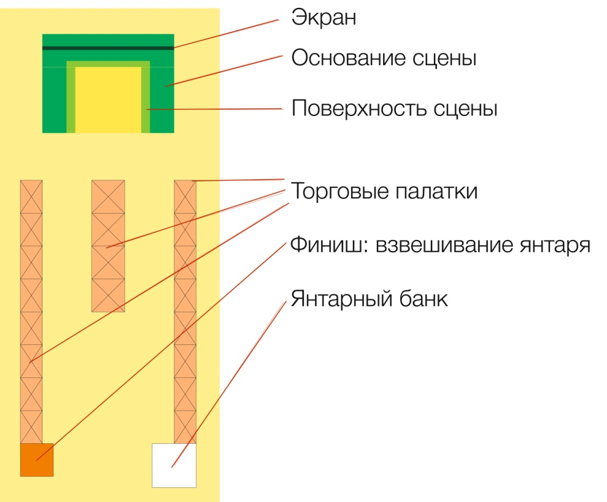
Янтарный Банк 2019
в рамках проведения фестиваля Amberfest 2019
Схема экспозиционной площадки
После чеканки всего тиража монет всем банкам – участникам акции будет предоставлена возможность приобрести янтарные дукаты на сумму до 100 000 рублей, поддержать проект и прорекламировать свои услуги населению в специальных шатрах на экспозиционной площадке «Amberfest 2019» во время фестиваля и на большом экране сцены.

Slide 8
Amberfest 2019
Описание монет и обмена
пр
Во время проведения «Третьего Открытого Чемпионата России по ловле янтаря» Amberfest 2019 в пгт. Янтарный устанавливаются временный арт-объект, изображающий пункты обмена денег и скупки янтаря. Это отделение «Янтарного банка» вводит в обращение два вида монет, обеспеченных янтарём. Монеты чеканки разных монетных дворов.

Slide 9
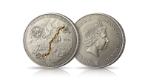
Amberfest 2019
ЭМИТЕНТ КНЯЖЕСКИЙ МОНЕТНЫЙ ДВОР ЯНТАРНОГО БАНКА
(монеты будут чеканятся на калининградском производстве в «Ювелирной студии «DARVIN»)
пр
«Старый, лучший» Янтарный дукат:
5000 янтарных дукат (диаметром 32 мм, с янтарной вставкой, изображающей «Великий Янтарный Путь» на аверсе) тираж – 1000 шт. Монета из жёлтого металла (позолота)
1000 янтарных дукат (диаметром 32 мм, с янтарной вставкой на аверсе) тираж – 5000 шт. (диаметром 32 мм, с янтарной вставкой на аверсе) тираж – 1000 шт. Монета из белого металла

Slide 10
Amberfest 2019
II. ЭМИТЕНТ ОРДЕНСКИЙ МОНЕТНЫЙ ДВОР ЯНТАРНОГО БАНКА
(монеты чеканятся за пределами России)
пр
II. «Новый, худший» Янтарный дукат,
1. 500 дукат (диаметром 25 мм, с янтарной вставкой на аверсе) тираж – 10 000 шт. Монета имеющие на реверсе изображения логотипа туристического бренда Калининградской области с надписью по кругу в нижней части монеты: «Amberfest 2019».
монеты из темно-красного металла (медь)
2. 100 дукат (диаметром 23,8 мм) тираж – 50 000 шт. Монета имеющие на реверсе изображение герба МО Янтарный городской округ с надписью по кругу в нижней части монеты: «Amberfest 2019». монеты из жёлтого металла (латунь):

Slide 11
Янтарный Банк 2019
в рамках проведения фестиваля Amberfest 2019
Наши партнёры, которые будут вести торговлю за янтарные дукаты:
Отель «Акватория»;
Гостиничный комплекс «Галера»;
Пляж «Голубой флаг»;
Пляжное кафе «Величко бич»;
Все предприниматели - участники «Янтарной ярмарки», чьи торговые точки будут расположены на экспозиционной площадке «Amberfest 2019»;
Все предприниматели, приглашённые организаторами для обеспечения питанием участников Мероприятия, расположенные в указанном районе;
Все иные торговые точки, предоставляющие платные услуги или продающие товары на данной территории;
Кредитные организации, информирующие о своих услугах.
Страховые компании, которые могут во время акции в игровой форме страховать риски участников акции от колебания курса Янтарного дуката
пр

